Slide 1
2026. 10. 12
10월 2주차 랩미팅
Thar Htet Nyan IMEDLAB

Slide 2
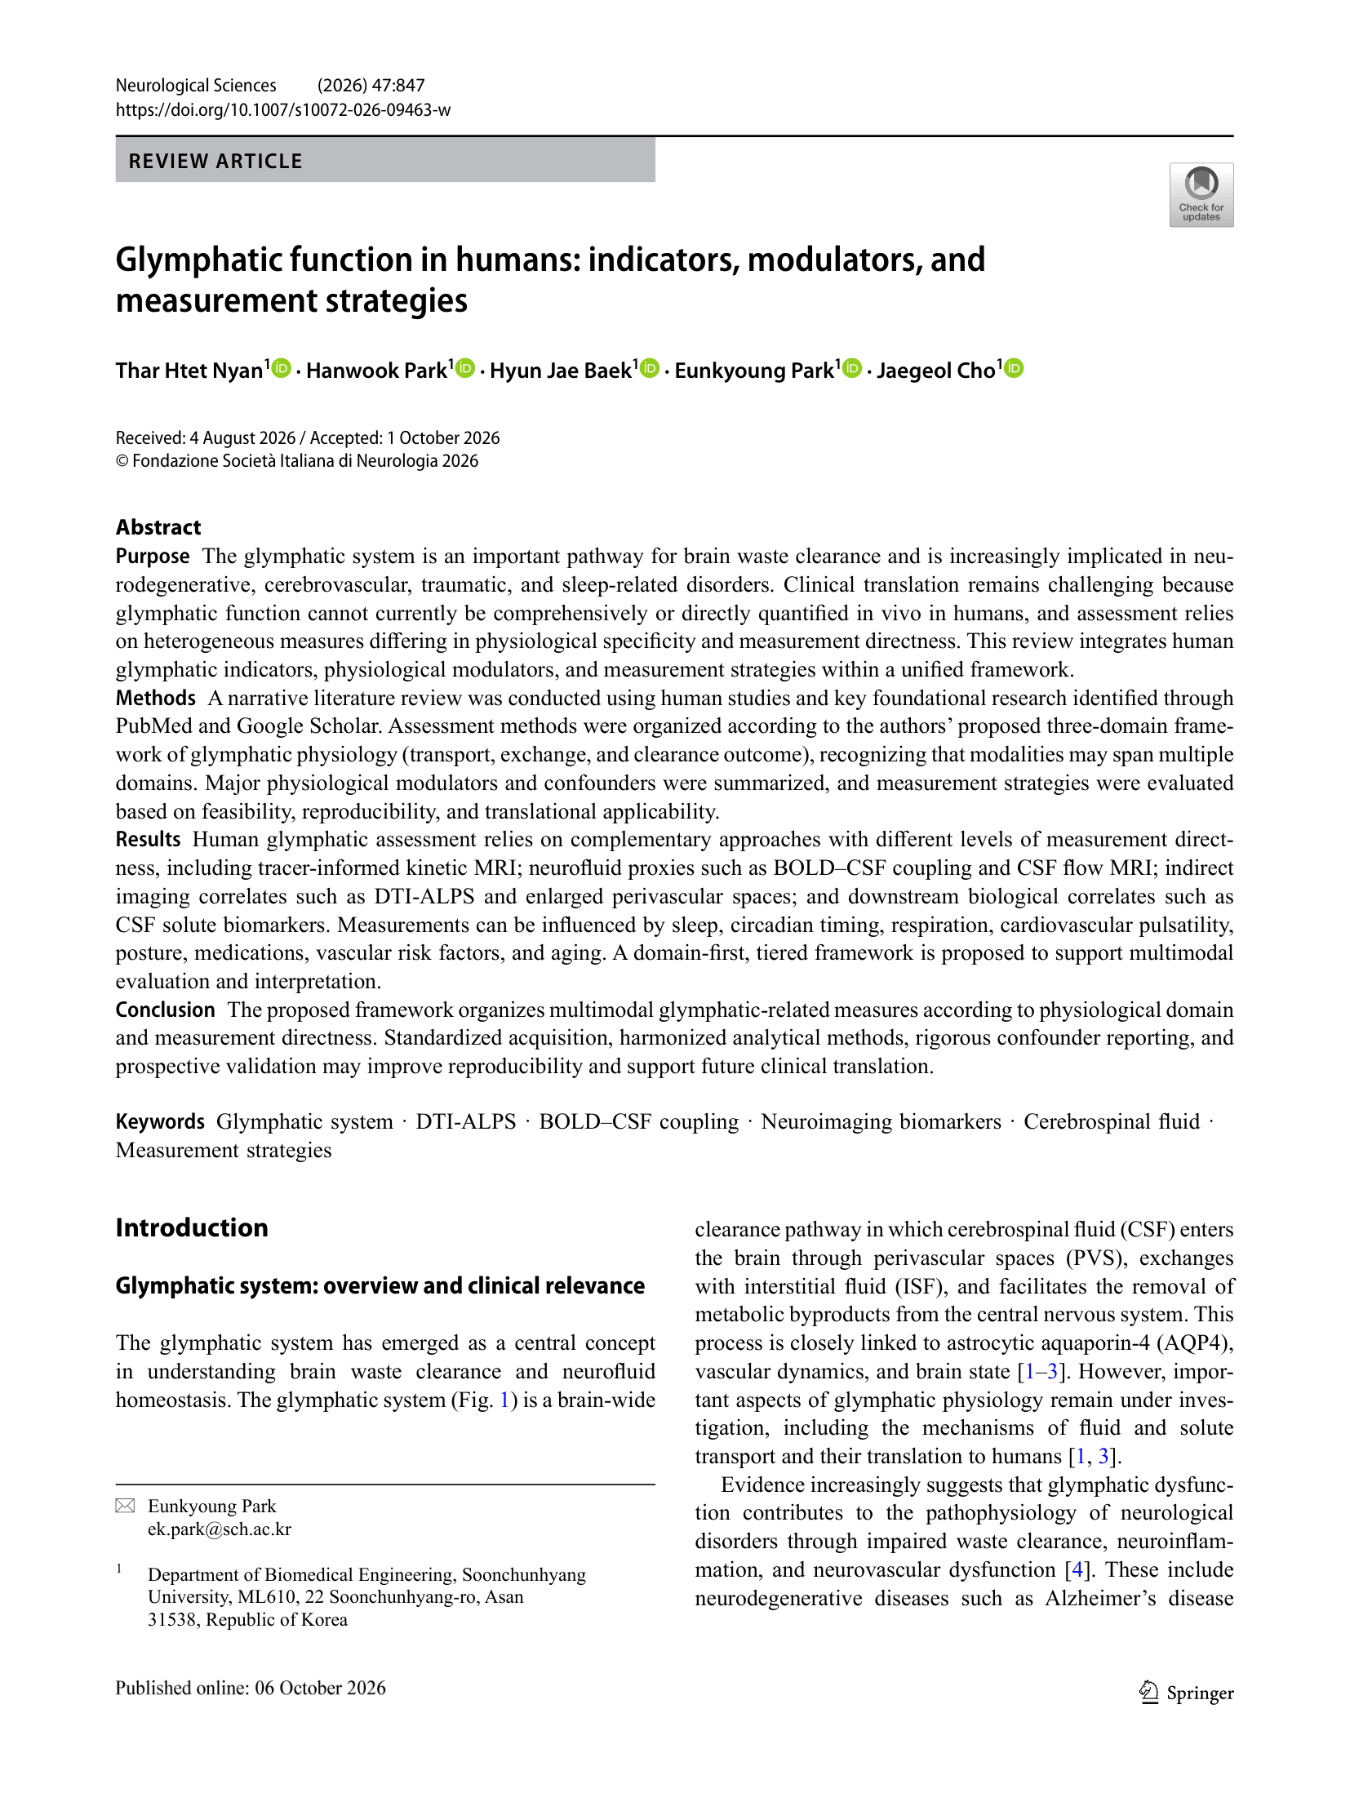
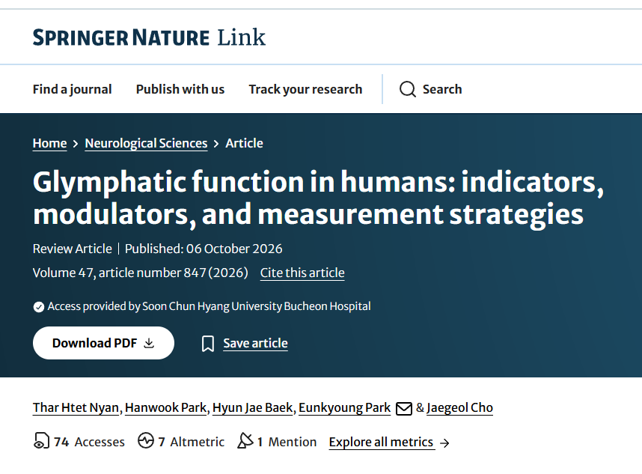

Glymphatic 논문 출판
Impact Factor: 2.7 (2025) , Q3

Slide 3
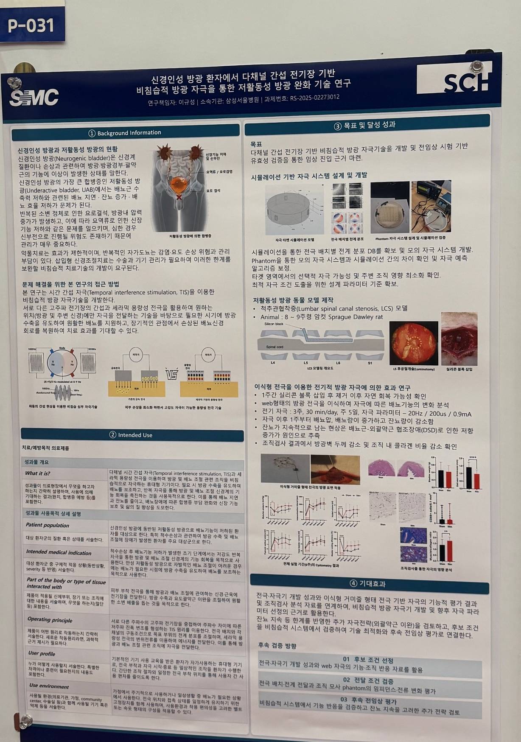
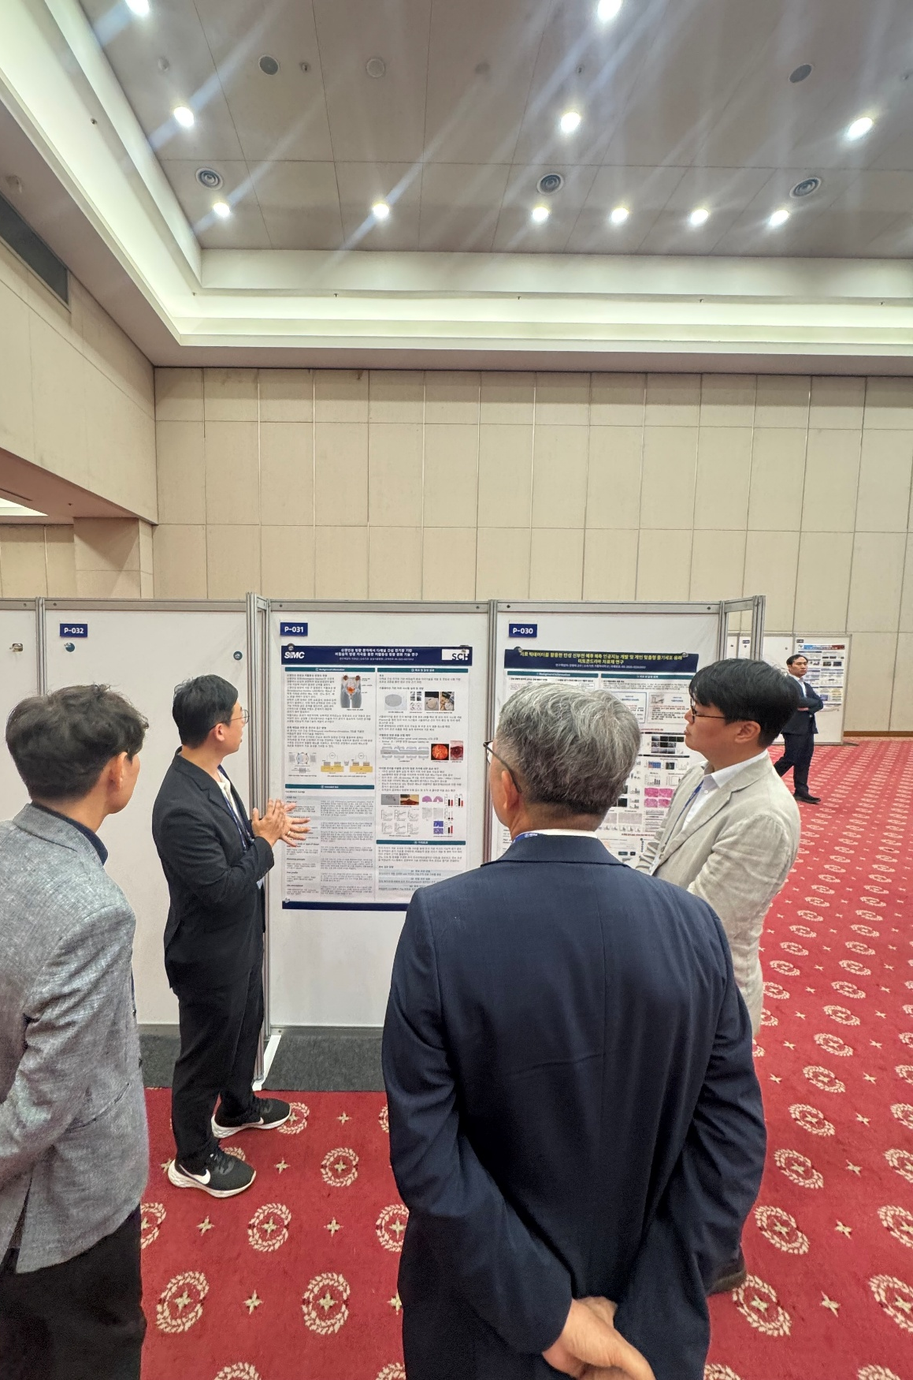
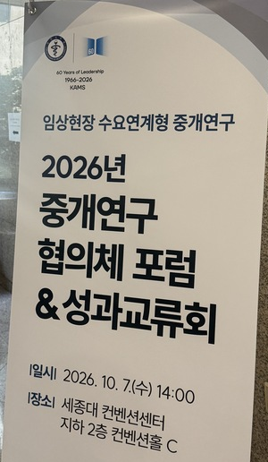
복지부 포스터 발표

Slide 4

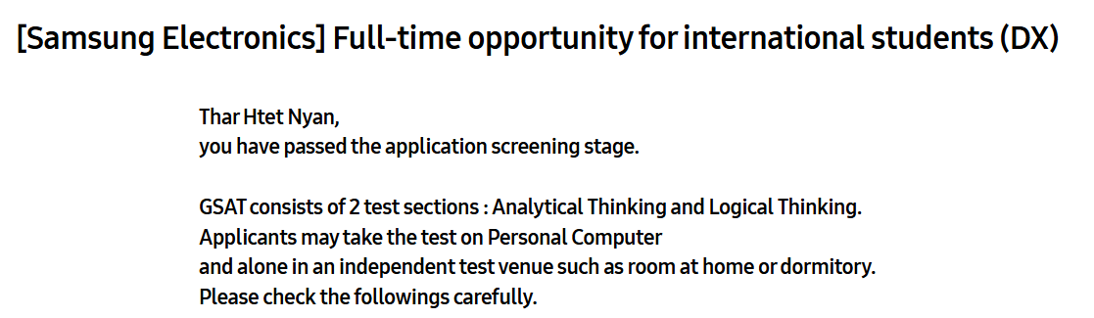
취업 일정
[삼성전자] Mobile eXperience Business(DX) Circuit design
현재 GSAT시험 공부 집중
사험 일정 24.10
서류 합격
삼성전자
현대엘리베이터
현대건설기계

Slide 6

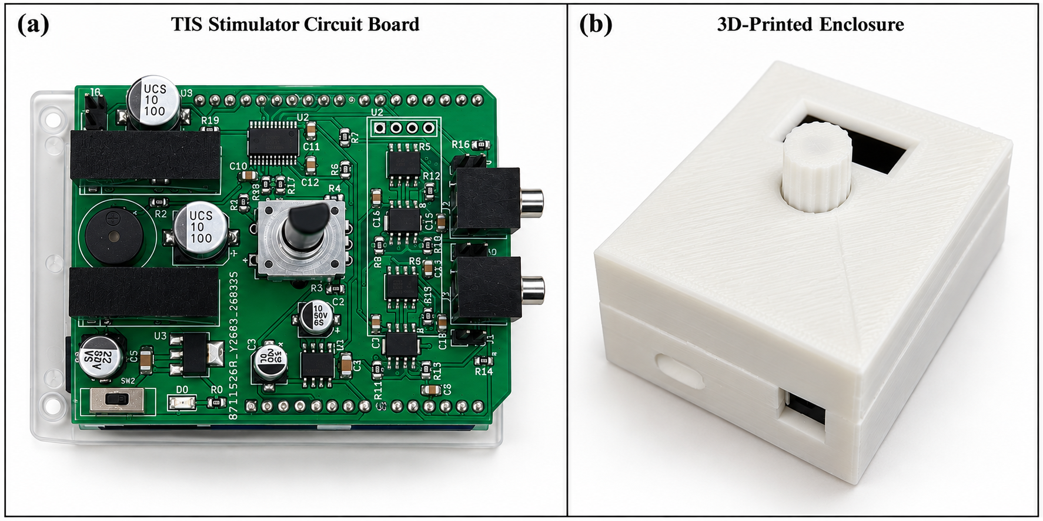
TIS 기기 진행상황
TIS 회로 개선 방향
DAC 성능
  8 kHz 구동 시 1 MSPS 이상 DAC 필요
  현재 AD5722 (100 kSPS) 성능 부족 → AD5452 검토 (2.7 MSPS)
  Arduino UNO R4는 유지 가능
  우선 현재 회로로 1–2 kHz 동작 테스트 진행
채널 간 절연
  현재 두 채널이 공통 GND 사용
  전류 경로 간섭 가능 → 채널별 Galvanic Isolation 필요
전원부
  최대 5 kΩ, ±10 mA 구동 목표
  ±50 V 이상 전원 확보 필요
  NMT0572SC 최소 부하 조건 확인 필요
Howland Current Pump
  ±50 V 구동 및 안전마진 확보를 위해 고전압 Op-Amp로 변경 검토
향후 계획
  현재 회로: 1–2 kHz 기준 성능 검증
  동시에 TIS 전용 V2 회로 설계 진행
  DAC → 절연 → 전원부 → Current Pump 순으로 개선
현재 진행 상황
과부하로 Current Output 회로 손상
손상 부품 확인 및 교체 진행 중
교체 후 1–2 kHz 기준 출력 테스트 예정
테스트 결과 확인 후 회로 개선 진행

